Slide 1

Презентация к курсовой работе
Тема: Разработка клиентской стороны социальной сети
Студент: Теймурова Медина Группа: 680.22 Преподаватель: Халилов М.Э

Slide 2

План
Введение
Актуальность темы
Цель и задачи работы
Взаимодействие с пользователем
Используемые технологии
Структура сайта
Дизайн и стилизация
Заключение

Slide 3




Введение
Социальные сети стали неотъемлемой частью современной жизни. Люди ежедневно используют их для общения, обмена новостями, публикации фотографий, участия в обсуждениях. Всё это требует удобного, понятного и приятного интерфейса, который обеспечивается именно клиентской частью сайта. В своей курсовой работе я решила создать прототип пользовательского интерфейса для социальной сети под названием "Lesis". Основной упор я сделала на визуальную составляющую, взаимодействие с пользователем и функциональность, необходимую для базовой работы социальной платформы.

Slide 4

Актуальность темы
Актуальность темы заключается в высокой востребованности социальных платформ и специалистов, умеющих разрабатывать их интерфейс. Качественно выполненная клиентская часть определяет удобство пользования сайтом, его восприятие, навигацию, отклик на действия пользователя. Сегодня визуальный комфорт и простота использования ценятся наравне с функциональностью. Именно поэтому было решено сосредоточиться на разработке клиентской части — как наиболее заметной и важной для конечного пользователя.

Slide 5

Цель и задачи работы
Цель моей курсовой работы — создать полноценный, логично устроенный и визуально привлекательный клиентский интерфейс социальной сети. В процессе разработки я поставила перед собой ряд задач: определить ключевые разделы, продумать структуру страницы, создать дизайн с использованием HTML и CSS, добавить взаимодействие с пользователем, обеспечить читаемость кода и адаптивность интерфейса. Все задачи были выполнены поэтапно — от планирования до визуальной реализации.

Slide 6



Используемые технологии
Для реализации проекта я использовала стандартный стек веб-разработки: HTML5 для разметки, CSS для оформления и Tailwind CSS как современный инструмент для ускоренной стилизации. В некоторых разделах был задействован JavaScript для создания интерактивных элементов. Разработка велась в среде Visual Studio Code с использованием Live Server для просмотра в реальном времени. Такой набор технологий позволил быстро создать красивый, читаемый и функциональный интерфейс.

Slide 7
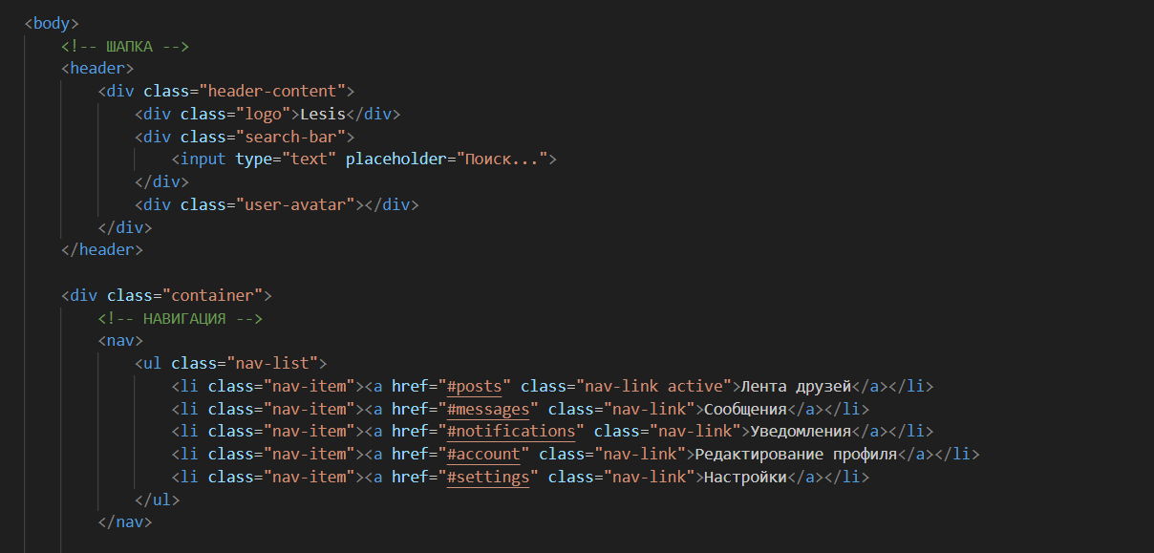
Структура сайта
Структура сайта была продумана с учётом логики пользовательского поведения. В верхней части размещена шапка с названием и строкой поиска. Слева — вертикальное меню с основными разделами: главная, сообщения, уведомления, профиль, настройки. Центральная часть занимает основной контент: лента постов, диалоги, формы и уведомления. В нижней части страницы — футер с важными ссылками. Такая структура интуитивна и помогает пользователю легко ориентироваться на сайте.

Slide 8
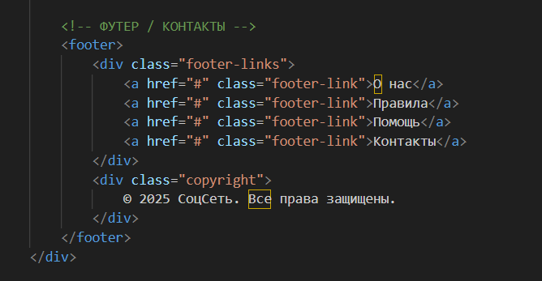
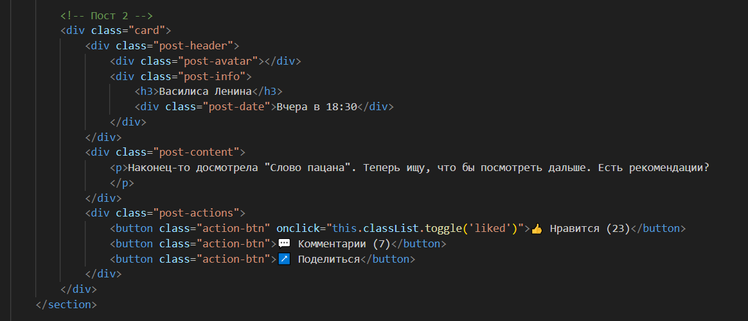
Структура «подвала» сайта
Структура поста 2 в «ленте друзей»

Slide 9
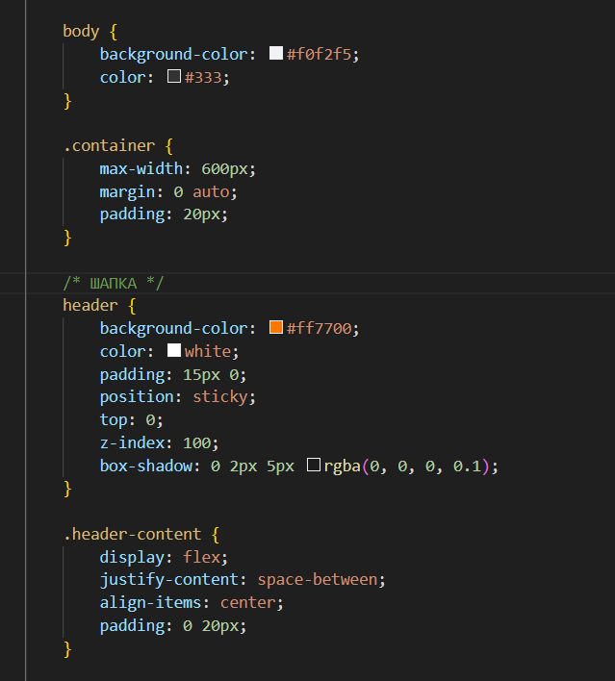
Дизайн и стилизация
Для оформления интерфейса я выбрала тёплую и дружелюбную цветовую гамму — коралловый, бежевый и белый. Цвета создают мягкое визуальное восприятие, вызывают чувство уюта и не напрягают глаза. Tailwind CSS позволил быстро настроить отступы, тени, скругления, цвета и шрифты. Я использовала карточки с мягкими тенями, аккуратные кнопки и лёгкие формы. Визуальный стиль сайта получился современным, минималистичным и приятным для пользователя.

Slide 10
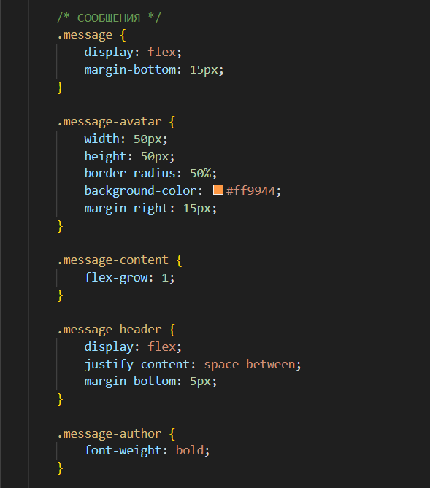
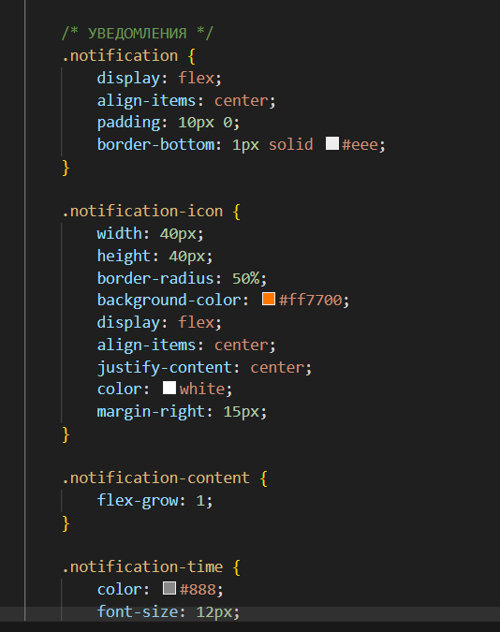
Создания стиля для секции «Сообщения»
Создания стиля для секции «Уведомления»

Slide 11
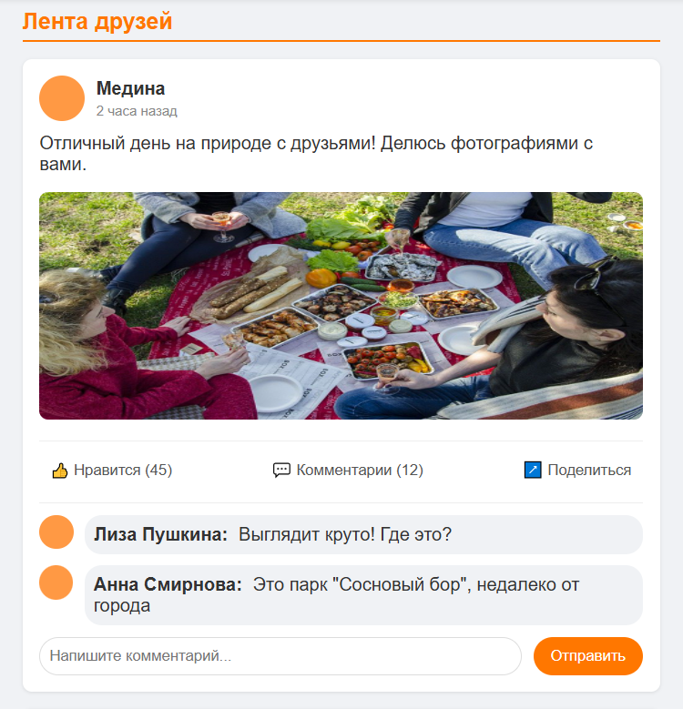
Взаимодействие с пользователем
Одним из приоритетов было обеспечить не только визуальную привлекательность, но и активное взаимодействие. В проекте реализованы формы ввода, кнопки, переключатели и анимации при наведении. Пользователь может писать комментарии, редактировать профиль, менять настройки. Все эти элементы создают эффект живого сайта, где пользователь чувствует, что он может управлять интерфейсом и взаимодействовать с ним, даже без подключения к серверу.

Slide 12
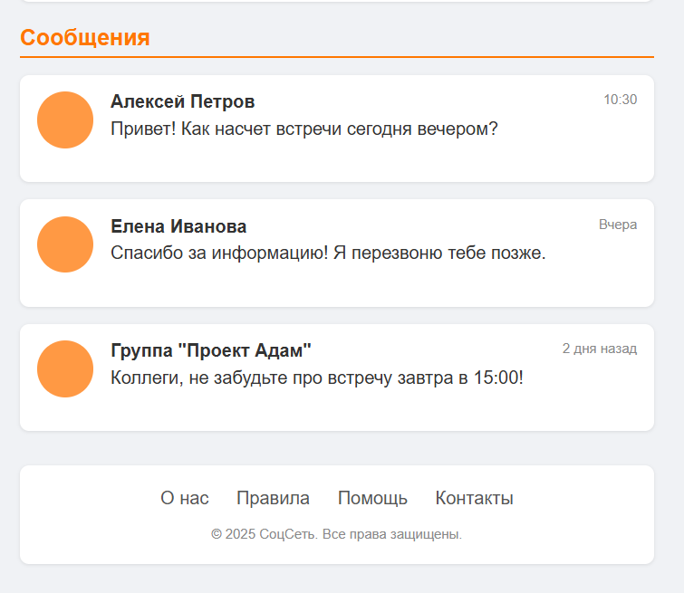
На этом слайде представлен интерфейс раздела «Сообщения». Каждое сообщение отображается в виде карточки с аватаром, именем отправителя, временем и текстом последнего сообщения. Такой формат позволяет пользователю быстро ориентироваться в своей переписке. Дизайн минималистичный и чистый, чтобы внимание сосредотачивалось на содержании. Всё оформлено удобно для чтения — с использованием цветовых акцентов и аккуратных блоков.

Slide 13
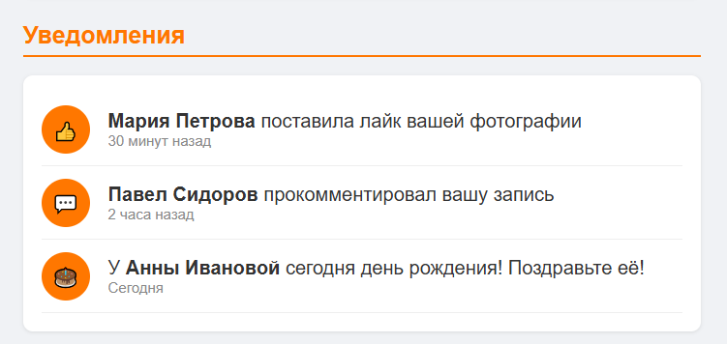
Здесь показан раздел уведомлений, где пользователь видит актуальные события, связанные с его активностью. Это могут быть лайки, комментарии или напоминания о дне рождения друзей. Каждое уведомление содержит иконку, имя пользователя и описание действия. Также отображается время события. Такой формат помогает пользователю быть в курсе происходящего и поддерживает социальную активность на платформе.

Slide 14
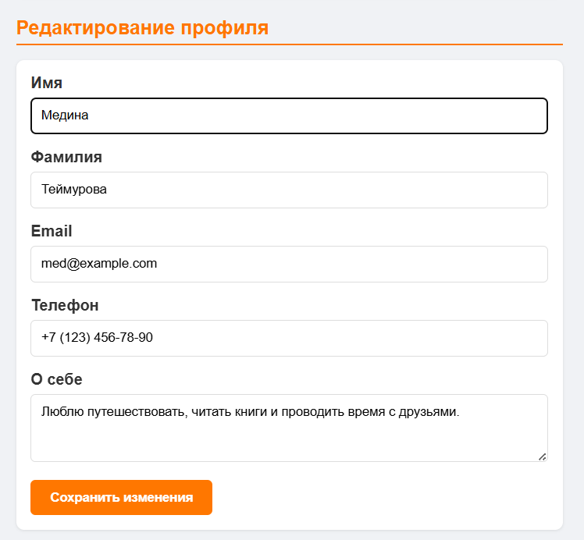
Этот раздел позволяет пользователю изменить свои личные данные: имя, фамилию, адрес электронной почты, номер телефона и информацию о себе. Все поля удобно расположены, имеют понятные подписи и красиво оформлены. Внизу размещена кнопка «Сохранить изменения». Такой интерфейс делает сайт персонализированным и позволяет пользователю чувствовать, что он управляет своей страницей.

Slide 15
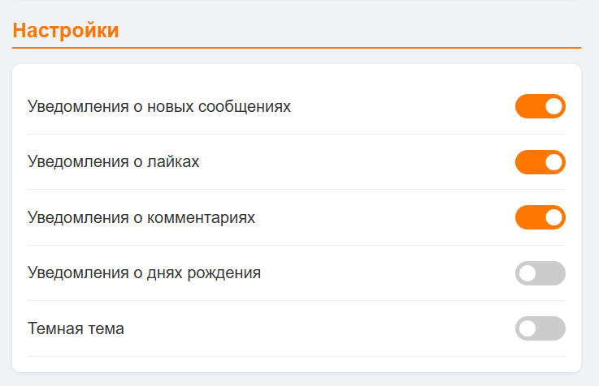
На слайде показан раздел с настройками аккаунта. Здесь пользователь может управлять уведомлениями о новых сообщениях, лайках, комментариях, днях рождения и включить тёмную тему. Каждый пункт сопровождается переключателем, который можно активировать или деактивировать. Такой подход делает взаимодействие простым, понятным и позволяет гибко настраивать сайт под личные предпочтения.

Slide 16

Заключение
В ходе работы я не только освоила практические навыки веб-разработки, но и научилась проектировать интерфейсы, ориентируясь на пользователя. Был создан сайт, включающий все ключевые элементы соцсети: посты, сообщения, уведомления, профиль, настройки и футер. Все элементы логично связаны между собой, имеют единый стиль и работают в одной визуальной концепции. Проект Lesis стал для меня важным шагом в освоении клиентской части веб-приложений и дал отличную базу для дальнейшего роста.

Slide 17
Список литературы
http://127.0.0.1:5500/src/ghfjdk.html
https://tilda.cc/ru/
https://www.figma.com/
https://code.visualstudio.com/

Slide 18
Спасибо за внимание

